Slide 1

Diseño de divisores de potencia tipo T dual utilizando guías de onda cuadrada
Cisneros Bustillos David Ismael
Director: Ing. Haro Baez Raúl Vincio
07-27-2021

Slide 2
ORGANIZACIÓN DE LA EXPOSICIÓN
Introducción
Desarrollo
Resultados
Análisis y adaptaciones
Esquemas
Conclusiones
Recomendaciones

Slide 3
INTRODUCCIÓN

Slide 4
Antecedentes
Comunicaciones microondas ha tomado relevancia en telecomunicaciones.
Comunicaciones de microonda comúnmente usadas con tubo de onda progresiva (TWT) y amplificador de potencia de estado solido (SSPA).
Guías de onda también son usadas para trabajar con microondas (guía circular o rectangular).
Comunicaciones de microondas hace posible acceso a internet en zonas remotas o rurales.

Slide 5
Justificación
Demanda de capacidad en aumento constante (internet y televisión).
Servicios que usan comunicación de microonda (satélite) poseen ancho de banda limitado.
Soluciones presentadas para mejorar comunicaciones de microondas son costosas, con baja eficiencia, gran tamaño, gran peso o complejidad. Consiguiendo un 22% de ancho de banda útil.
Trabajos de codos con guías de onda cuadrada han demostrado poder acercarse al máximo teórico de banda disponible (~34%)
Guías de onda tienen menos costo, menos tamaño, complejidad o peso. Pueden ser más eficientes.

Slide 6
Objetivos
GENERAL
Diseñar un divisor tipo T dual en guía de onda cuadrada.
ESPECÍFICOS
Investigar bibliografía relacionada con guías de onda, uniones tipo T y su respectivo diseño.
Simular el diseño del divisor tipo T en guía de onda cuadrada.
Optimizar el diseño del divisor T en guía de onda cuadrada.
Implementar el prototipo del divisor T en guía de onda cuadrada a partir de impresión 3D.
Validar el diseño del divisor tipo T para una posible construcción.

Slide 7
DESARROLLO

Slide 8
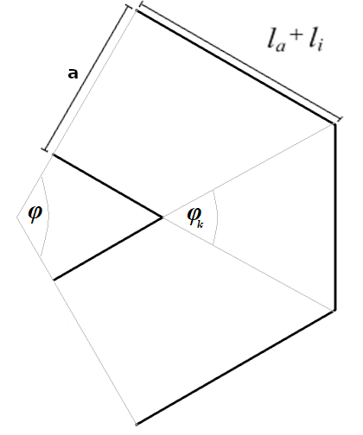
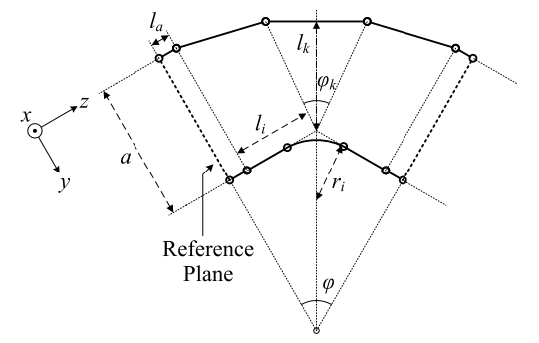
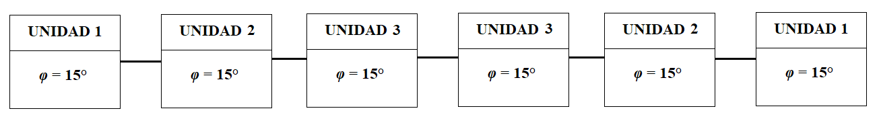
Metodología de desarrollo

Slide 9
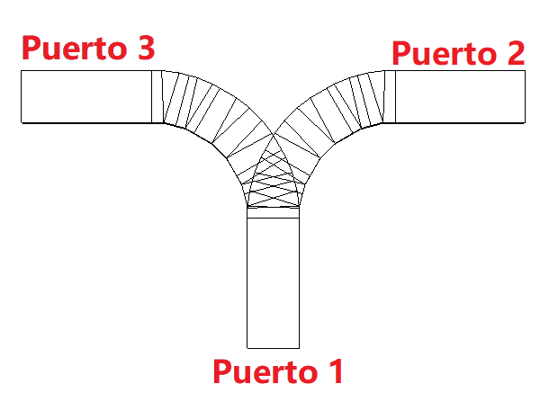
Metodología de desarrollo
Unidad | a (mm) | l_{a} (mm) | l_{i} (mm) | φ_{k} (grados) | φ (grados)
1 | 12 | 2.5574 | 0.3315 | 19.59 | 15
2 | 12 | 1.6576 | 0.6394 | 18.34 | 15
3 | 12 | 1.8471 | 2.9126 | 18.11 | 15

Slide 10
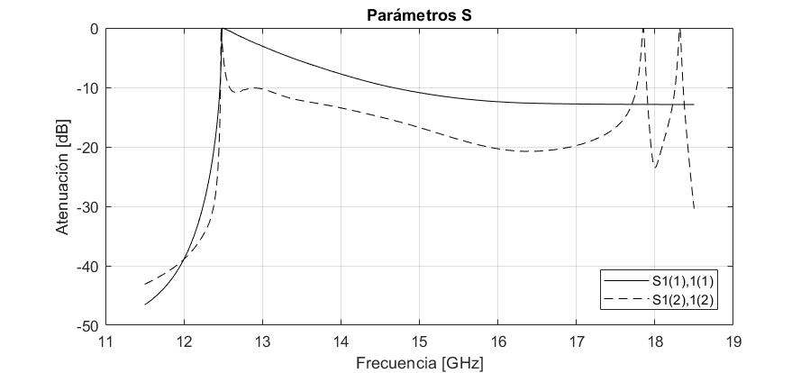

Metodología de desarrollo
Mejora por ángulos
Mejora por puntos
53 puntos
$${\text{φ}}_{k}$$
63 puntos
Respuesta S11 para TE10 y TE01

Slide 11
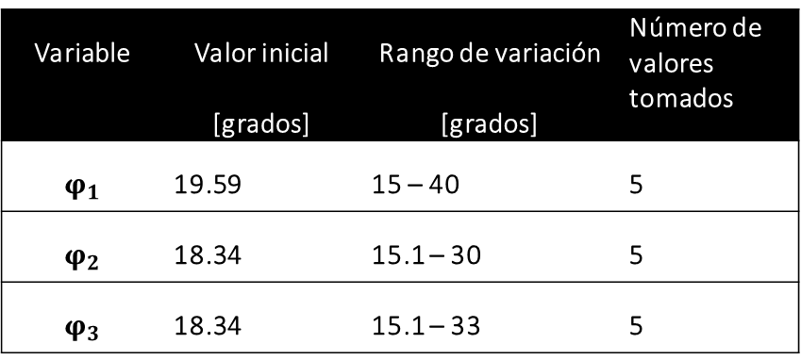
Desarrollo: mejora por ángulos
Variable | Valor inicial [grados] | Rango de variación [grados] | Número de valores tomados
$$φ_{1}$$ | 19.59 | 15 – 40 | 5
$$φ_{2}$$ | 18.34 | 15.1 – 30 | 5
$$φ_{3}$$ | 18.34 | 15.1 – 33 | 5

Slide 12
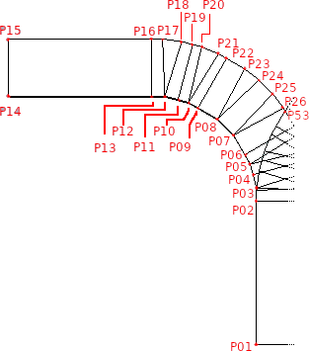
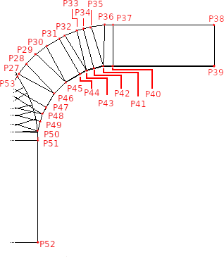
Desarrollo: mejora por puntos
P01,P02,…, PXX
x01
y01
Puntos extra
Entre 2 y 3, 7 y 8, 8 y 9, 23 y 24, 24 y 25

Slide 13
Especificaciones de diseño
Especificación | Valor
Número total de puertos | 3 (una entrada y dos salidas)
Modos de trabajo aceptados | 2 (modo TE₁₀ y TE₀₁)
Banda de trabajo | Banda Ku
Frecuencia mínima de trabajo | 12GHz
Ancho de banda de trabajo mínimo | 5%
Atenuación máxima en coeficientes de transmisión | -3.3dB
Límite de atenuación mínimo por pérdidas de retorno | -30dB

Slide 14
RESULTADOS

Slide 15
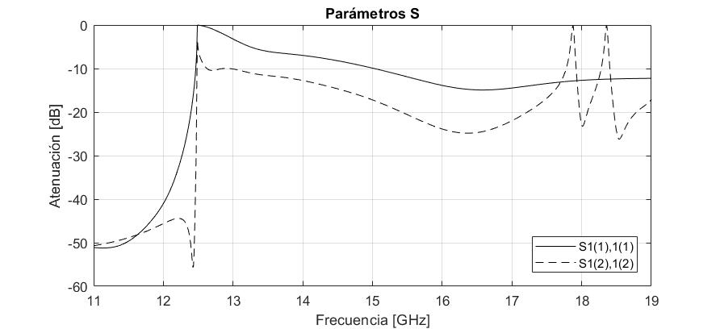
Mejora por ángulos
Respuesta original
Respuesta final

Slide 16
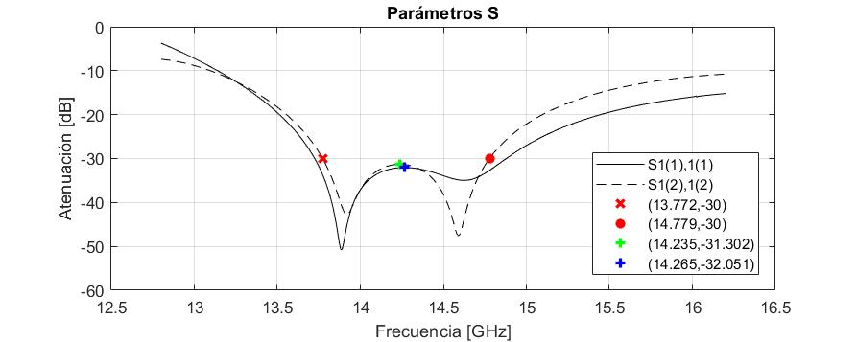
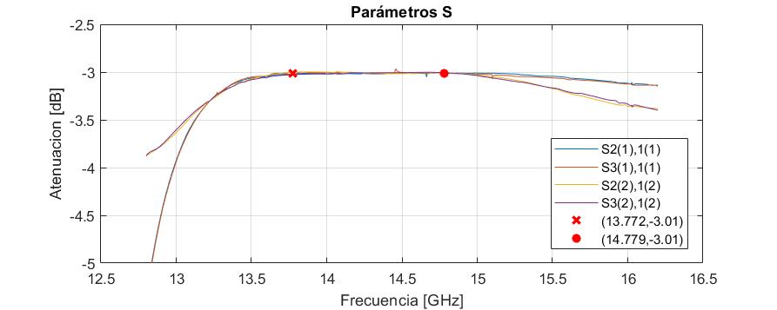
Mejora por puntos
Respuesta S11 para TE10 y TE01
Respuesta S21 y S31 para TE10 y TE01

Slide 17
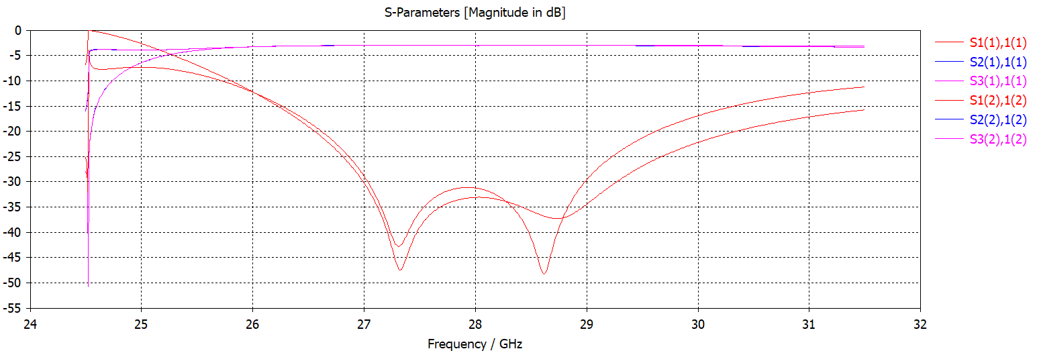
Mejora por puntos
Parámetros S en conjunto (S11, S31 y S21)

Slide 18
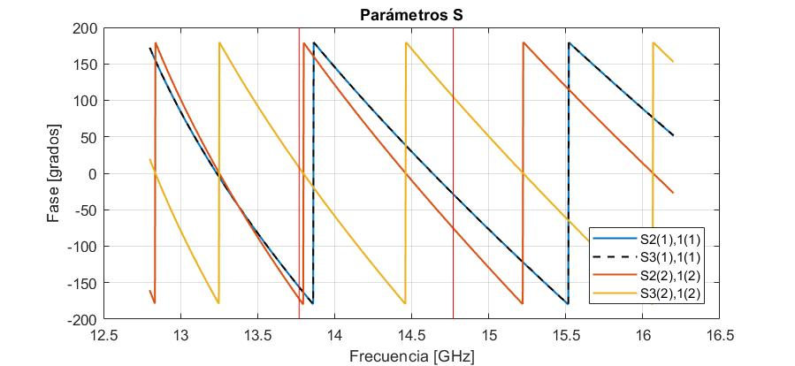
Fases en banda Ku

Slide 19
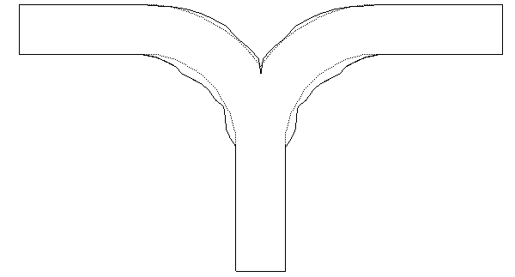
Estructura
Comparativa de divisor tipo T inicial y optimizada

Slide 20
Mejora por puntos
Especificación | Valor
Número total de puertos | 3 (una entrada y dos salidas)
Modos de trabajo aceptados | 2 (modo TE10 y TE01)
Banda de trabajo | Banda Ku
Frecuencia mínima de trabajo | 12GHz
Ancho de banda de trabajo | 7,05% (1,007GHz)
Atenuación en coeficientes de transmisión | ~-3dB
Atenuación por pérdidas de retorno | < -30dB

Slide 21
ANÁLISIS Y ADAPTACIONES

Slide 22
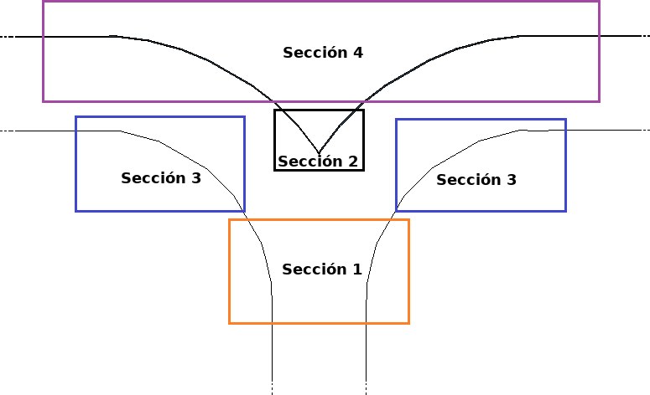
Análisis de discontinuidades
Sección 1
P03 – P07, P56 – P60
Sección 2
P29 – P34, y P63
Sección 3
P08 – P16, P47 – P55
Sección 4
P20 – P28, P35 – P43
Se prueban 4 conjuntos de valores de parámetros
División por secciones en nueva estructura de 63 puntos

Slide 23
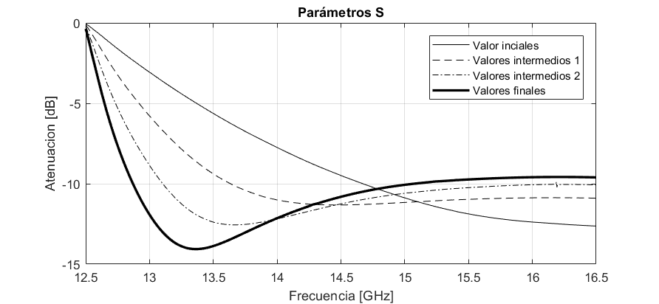
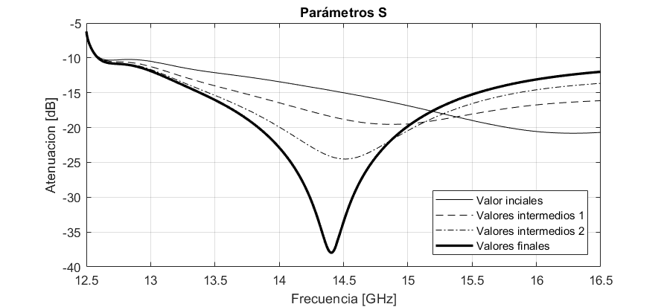
Análisis de discontinuidades
Guía al añadir sección 1
Respuesta S11 de modo TE10
Respuesta S11 de modo TE01

Slide 24
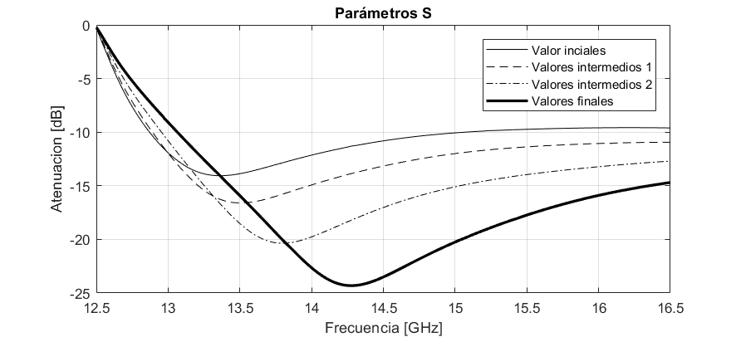
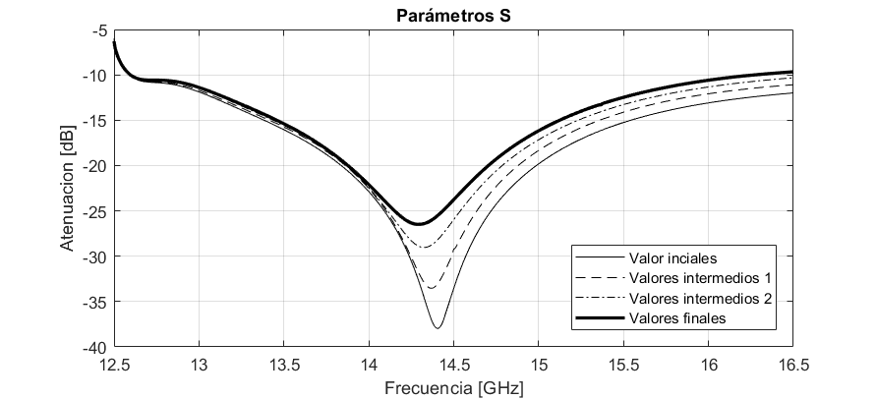
Análisis de discontinuidades
Guía al añadir sección 2
Respuesta S11 de modo TE10
Respuesta S11 de modo TE01

Slide 25
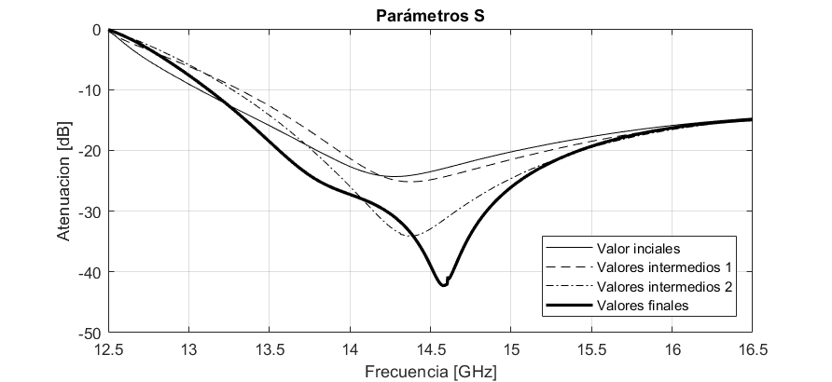
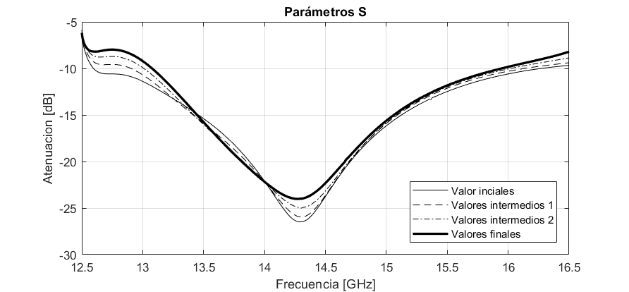
Análisis de discontinuidades
Guía al añadir sección 3
Respuesta S11 de modo TE10
Respuesta S11 de modo TE01

Slide 26
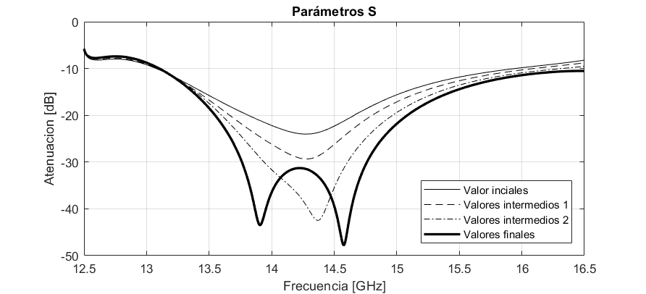
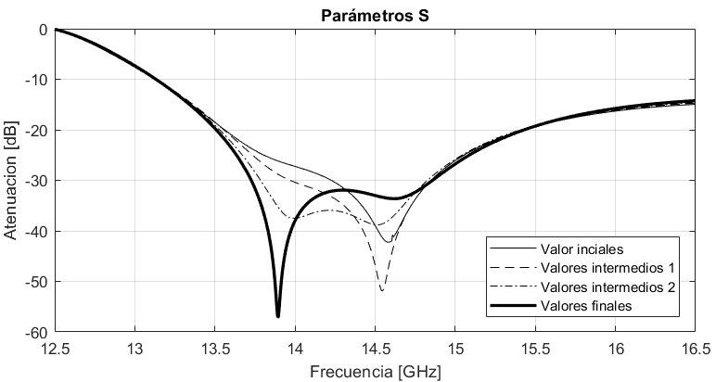
Análisis de discontinuidades
Guía al añadir sección 4
Respuesta S11 de modo TE10
Respuesta S11 de modo TE01

Slide 27
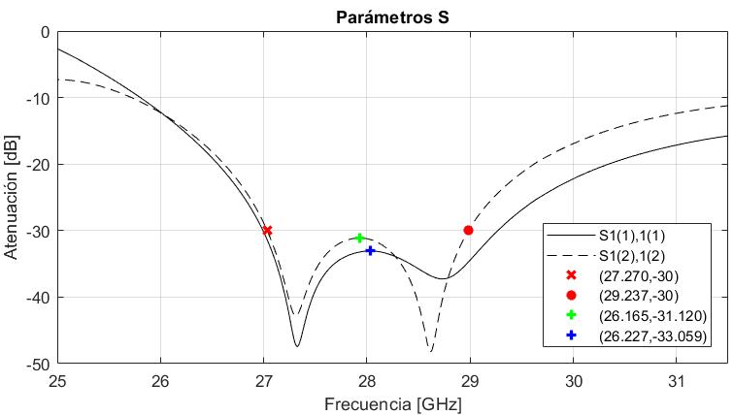
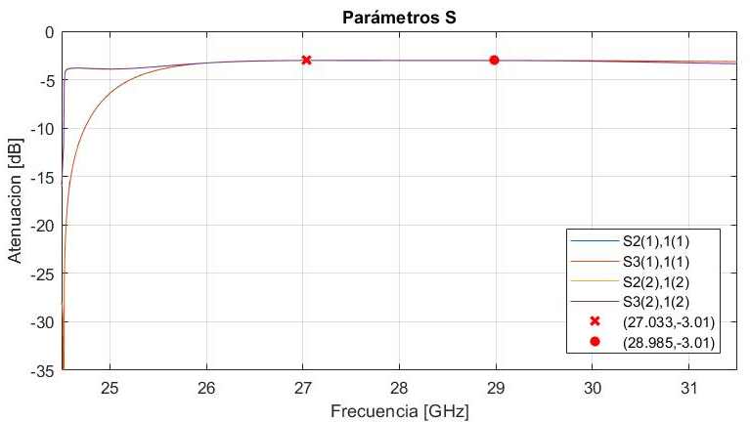
Adaptaciones
Banda Ka
Dividir parámetros por k=1,964
Respuesta S11 para TE10 y TE01
Respuesta S21 y S31 para TE10 y TE01

Slide 28
Esquemas

Slide 29
Esquema 2D y 3D

Slide 30
Esquema de partes de construcción

Slide 31
Conclusiones
Se han cumplido los objetivos y especificaciones establecidas, diseñando un divisor T de guía de onda cuadrada para polarización dual, alcanzando una atenuación -30dB en las pérdidas de retorno mientras se mantiene en -3dB la respuesta del coeficiente de transmisión y obteniendo una banda de trabajo entre 13.772 GHz y 14.779 GHz, representando un 7.05% de banda útil dentro de la banda Ku.
La viabilidad para desarrollar un proyecto de diseño de guía de onda es mayor si se considera trabajar con los puntos de la guía pues aporta mayor cantidad de parámetros los cuales variar y por ende obtener mayor cantidad de resultados en base a pruebas.
Al adaptar la guía de onda diseñada para la banda Ku para trabajar en la banda Ka se obtiene un incremento de ancho de banda casi duplicando el valor de la primera guía de onda diseñada, consiguiendo un total de 1.967GHz de banda de trabajo, un 6.69% de banda útil disponible.

Slide 32
Conclusiones
El cambio más significativo durante el desarrollo del proyecto fue el ensanchamiento cerca de la entrada de la guía y el profundizar el septum (sección 1 y 2); pues permite disminuir significativamente la respuesta de los coeficientes de reflexión por debajo de -20dB. Por otra parte, las modificaciones en los puntos de las secciones 3 y 4 (puntos en los brazos) favorecen la respuesta del modo TE01 permitiendo que alcance los -30dB de atenuación en las pérdidas de retorno así como ensancha la respuesta del modo TE10, aumentando su banda de trabajo útil.
Tras terminar el diseño y optimización del divisor Tipo T dual, las respuestas en fase de S₂₁ y S₃₁ del modo TE₁₀ son iguales en los puertos de salida (puerto 2 y 3), es decir, no presentan ningún desfase. Por otra parte, las respuestas de fase de S₂₁ y S₃₁ del modo TE₀₁ presentan un desfase de 180 grados entre sí.

Slide 33
Recomendaciones
De tener acceso a un computador de escritorio con componentes recomendables para ejecutar CST, es preferible hacer uso de ella en lugar de usar una computadora portátil dado que sus recursos son superiores y por ende el tiempo requerido en simulaciones es menor y con menos riesgo de experimentar congelamiento del sistema operativo.
A fin de disminuir el número de cálculos realizados por CST durante una simulación es preferible configurar el rango de frecuencia a analizar en la simulación a un rango corto, de preferencia no mayor a 2GHz de ancho de banda, dentro de la banda de trabajo de interés. En el caso del presente proyecto ayudó a reducir el número de cálculos por simulación a poco más de la mitad.

